Slide 1
Festival Economia Trento
Federica Saliola
2 giugno, 2018

Slide 2
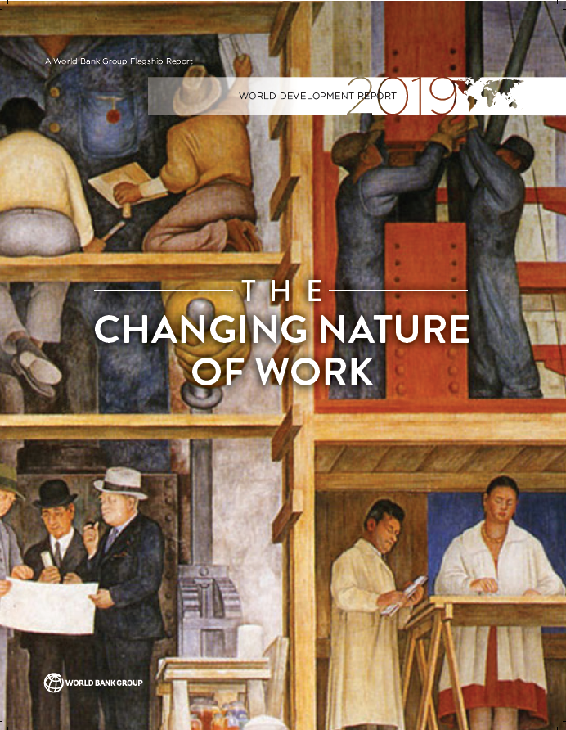
World Development Report 2019
THE CHANGING NATURE OF WORK
Open Source: Il working draft viene pubblicato ogni venerdi’ sul sito web: http://www.worldbank.org/en/publication/wdr2019
Il rapporto verra’ pubblicato il prossimo Ottobre 2018.

Slide 3
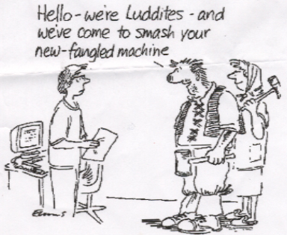
Uno sguardo alle storia …..
In 1589, Queen Elizabeth I was alarmed when clergyman William Lee applied for a royal patent for a knitting machine. “Consider thou what the invention would do to my poor subjects […] It would assuredly bring them to ruin by depriving them of employment.”
The Luddites Are The Most Notorious - 1779
Karl Marx, in 1867, worried that “machinery does not just act as a superior competitor to the worker, always on the point of making him superfluous.
Economist John Maynard Keynes warned in 1931 of widespread unemployment due to technology.

Slide 4
Previsioni e stime affidabili?

Slide 5

Robots, 3D o infrastrutture digitali?
Le infrastrutture digitali creano nuovi ecosistemi, cambiando le aziende, la societa’ e i governi.
Da superstars a piattaforme digitali – presenza globale in tutti i settori (Flipkart, Amazon, VIPKID).
Creano nuovi mercati digitali che non hanno una presenza fisica e crescono velocemente.
Creano nuove categorie di lavoratori.
Cambiano il modo di fare impresa (digital platform firm —one that operates globally, exists principally in the cloud), rendendo attuali leggi e regolamenti su concorrenza e anti-trust obsolete.
Richiedono un ripensamento dei sistemi di tassazione attuali basati su un concetto di presenza fisica e tangible assets.

Slide 6
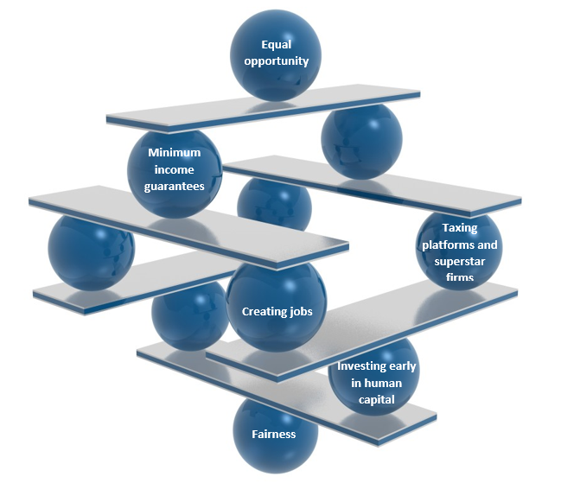
Come prepararsi?

Slide 7
1. Investire nella formazione delle persone (human capital).
Cresce la domanda di lavoro per competenze emotive e sociali (socio-emotional skills) ed abilita’ cognitive (high order cognitive)
Composizione Occupazione (2000-2012)

Slide 8
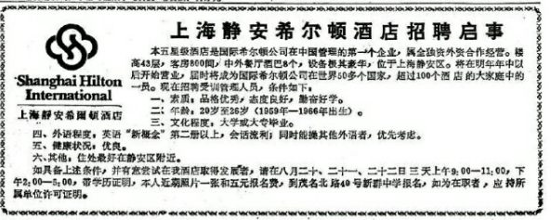
Come cambia la domanda di lavoro
Job requirements of Hilton hotel management trainee in Shanghai, China
1986
2018
Bachelor’s degree or associate degree
Excellent character; willing to learn
Positive attitude and good communication skills
Proficient in English
Good health, age 20-26
Ability to work independently and as part of a team
Competent level of IT proficiency
4-year university degree with at least two years working experience

Slide 9
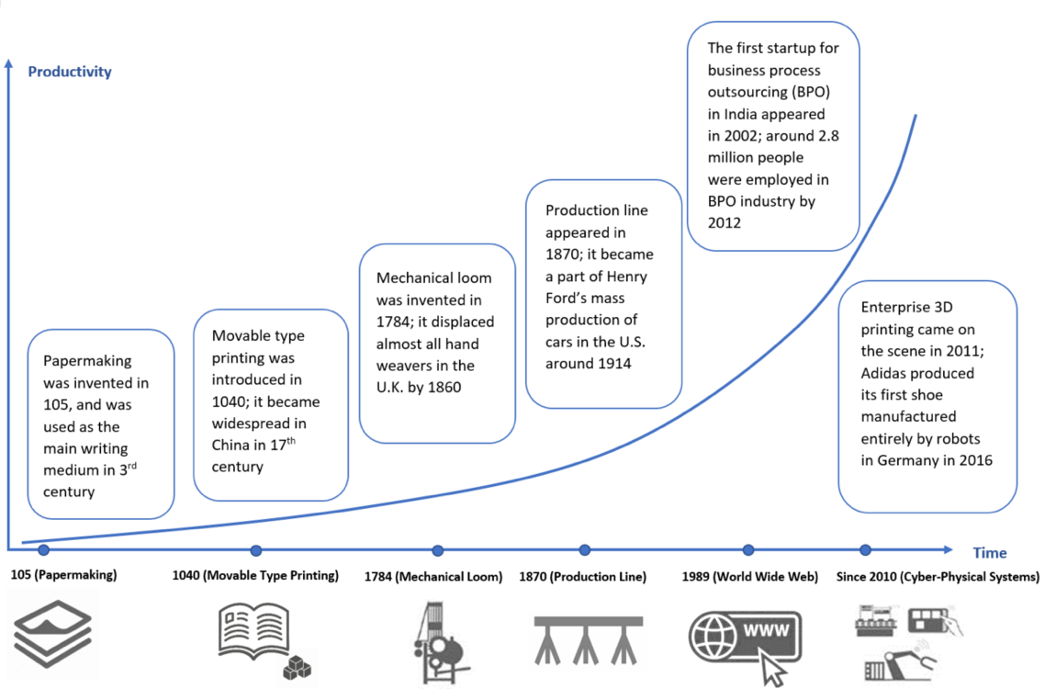
L’importanza del life-long learning
Privilegiare flessibilita’ e adattabilita’ delle competenze
Quale ruolo per l’istruzione terziaria ed i programmi di formazione per adulti (reskilling and upskilling programs)?

Slide 10
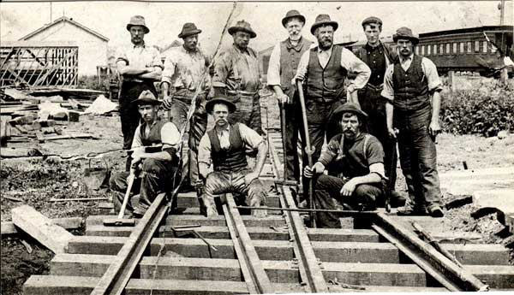
2. Investire in assistenza, previdenza e flessibilita’ del mercato del lavoro (Social Protection)
Modello “Bismarckiano” di previdenza sociale basato su contributi del lavoratore e su rapporti di lavoro stabili, formali e a tempo pieno.
Quanti lavoratori oggi appartengono a questa categoria? Il sistema deve essere ripensato?

Slide 11

Leggi e regolamenti del mercato del lavoro
    Imprese hanno bisogno di flessibilita’ per riuscire ad adattarsi ai nuovi mercati ed alle nuove tecnologie.
    Alcune leggi e regolamenti rappresentano un ostacolo per assunzioni formali e limitano le capacita’ delle imprese di adattarsi
    Come trovare il giusto compromesso tra un’adeguata protezione e assistenza ai lavoratori e flessibilita’ per le imprese nella gestione delle risorse umane?
Notes:
Grey area: e.g., AirBnb, Go-Jek.
Physical presence:
Digital firms carry a smaller tax burden than traditional firms
New ways of generating revenue in the gig economy (e.g., through user data, should also be taxed.

Slide 12
Sistema di social protection
Minimo garantito che protegge le persone e non i lavori
Piu’ flessibilita’ per le imprese

Slide 13
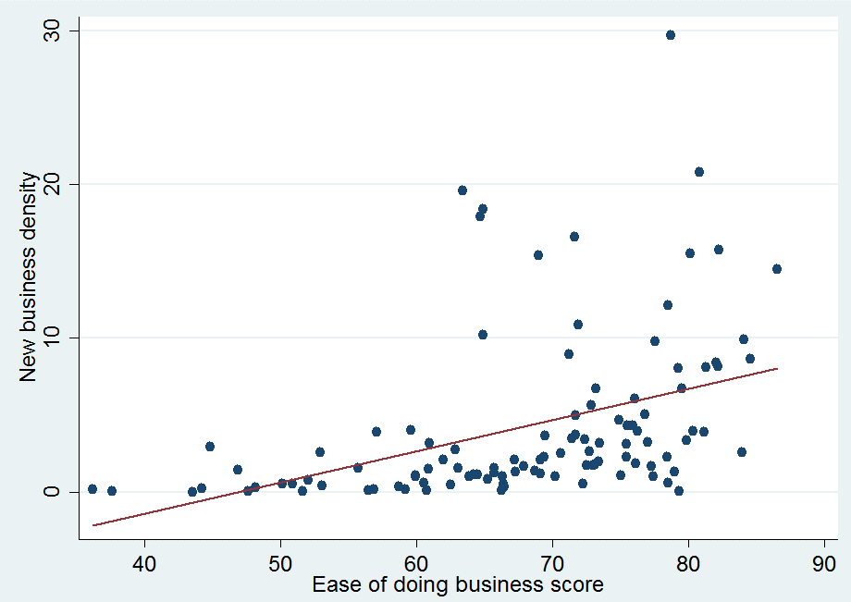
3. Supportare PMIs o startups?
Programmi mirati per PMIs or eliminazione di economic distortions?
Promuovere start-up e imprese high-growth, che portano innovazione, lavoro e creano reti di fornitori.
Eliminare corruzione e stime sbagliate
Ridurre i costi di assunzione dei lavoratori

Slide 14
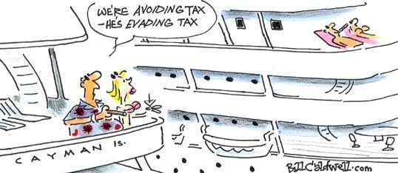
4. Ripensare il sistema fiscale?
Piattaforme digitali pagano poche tasse (difficile da stimare – secondo l’OCSE 100-240 miliardi di dollari all’anno)
Dove viene creato il “valore”?

Slide 15
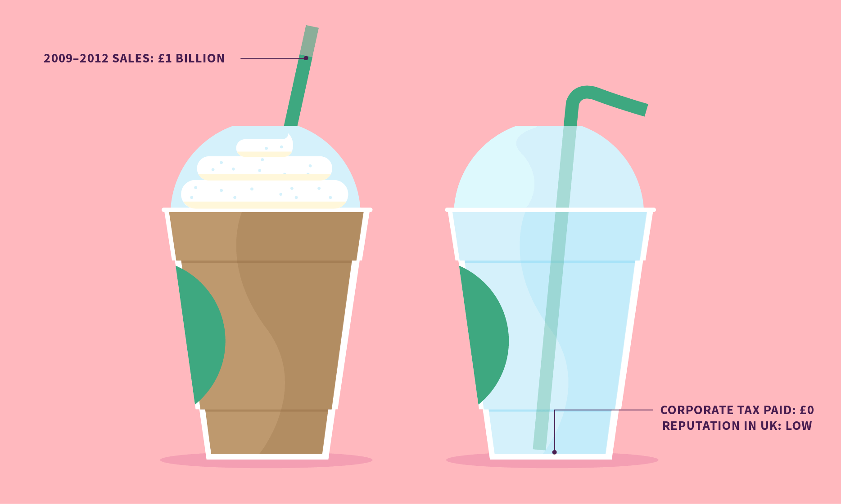
Tax Avoidance
Sulla base delle convenzioni esistenti, le imprese multinazionali possono spostare i profitti nei paesi in cui le aliquote fiscali sono piu’ basse.
Source: FTI Journal.

Slide 16
Ma anche ….
      Tabacco, alcohol, zucchero, ecc.;
      Imposte sul carbonio (carbon tax) e sovvezioni ai combustibili;
      Imposta sul valore aggiunto e altre tasse indirette

Slide 17
Thank you!
Questions? http://www.worldbank.org/en/publication/wdr2019 wdr2019@worldbank.org

